Slide 1
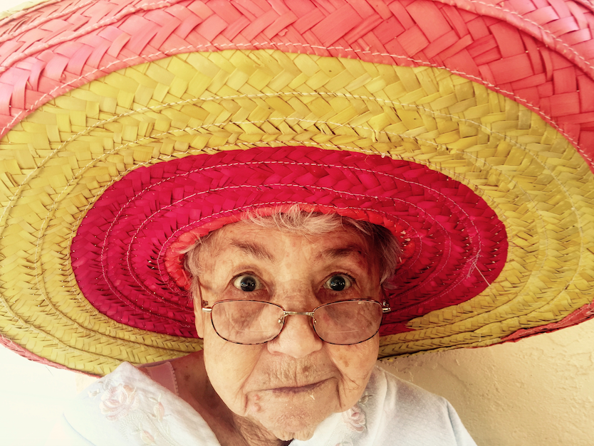
Notes:
Atraer/ Comprometer
Muestre el video de Susan Pinker acerca de las relación de las relaciones sociales y la longevidad: https://www.ted.com/talks/susan_pinker_the_secret_to_living_longer_may_be_your_social_life#t-347143
Opción: pause el video a las 0:45, antes de empezar el video. Pregúnteles a los participantes: ¿cuáles crees que sean los predictores más sólidos de una larga vida? ¿Dieta? ¿Ejercicio? ¿Dejar de fumar? Tome las respuestas y escríbalas, y luego comience el video nuevamente.
Considerando esta investigación, ¿qué significa eso sobre la importancia de la comunidad? ¿Siente que está invirtiendo la cantidad correcta de tiempo y esfuerzo en sus comunidades?
Exploremos la comunidad a través de la investigación del antropólogo Robin Dunbar, que aclarará las limitaciones que todos enfrentamos en relación con la comunidad y las decisiones que tenemos que tomar para garantizar que estamos invirtiendo sabiamente en la comunidad.
Esta presentación ha sido creada por Michael Miller, colaborador de Six Seconds, la comunidad de EQ sin fines de lucro de la que soy parte: estamos trabajando para que mil millones de personas practiquen las habilidades de la inteligencia emocional, y actualmente estamos representados en 157 países. Si quieres saber más sobre eso, por favor solicítanos información.
Six Seconds– The Emotional Intelligence Network

Slide 2
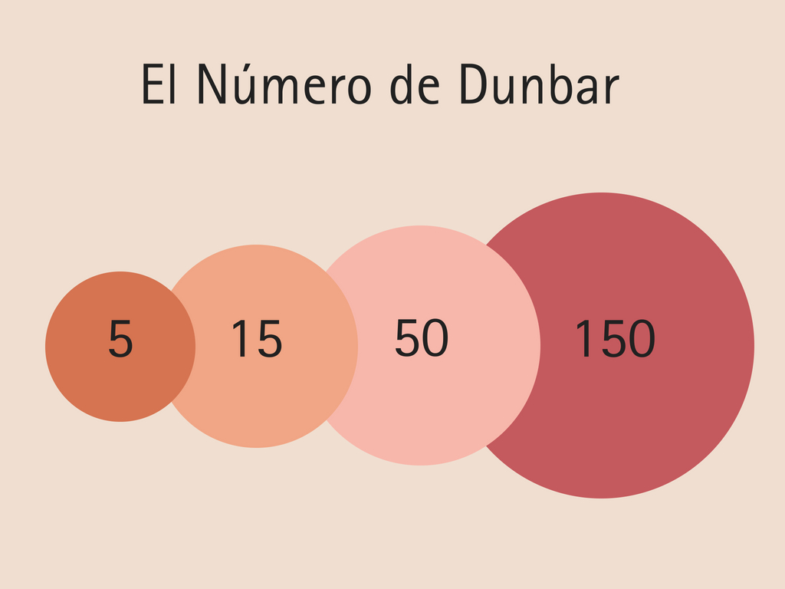
Notes:
Activar
El antropólogo británico Robin Dunbar se hizo famoso por lo que se conoce como el número de Dunbar: la cantidad de relaciones significativas que los humanos pueden tener es de 150. Llegó a esta conclusión al estudiar la relación entre el tamaño del cerebro de los primates y los grupos sociales que formaban. Descubrió que cuanto mayor era el tamaño del cerebro, más grandes eran sus grupos sociales. Y cuando transfirió estos datos al cerebro humano, se le ocurrió el número 150, y la investigación posterior confirmó su hipótesis (o al menos descubrió que estaba cerca de ese número).
La investigación adicional se ha expandido sobre esta investigación original al observar la cercanía emocional entre las personas, y condujo a la idea conocida como capas de Dunbar: que el grupo de 150 de un individuo se subdivide en capas basadas en la cercanía. La mayoría de las personas tiene 5 personas en la capa más cercana, otras 10 en la capa siguiente, otras 35 en la capa siguiente y 100 adicionales en la capa final.
En lo que respecta a la charla TED de Susan Pinker que acabamos de ver, los primeros dos círculos se combinarían para formar las relaciones cercanas de una persona, esas personas en las que realmente se puede confiar, y los últimos dos círculos representarían la integración social de una persona, la fortaleza de aquellos Interacciones sociales secundarias como la persona que hace su café o que es parte de alguna actividad y conoce a las personas a través de eso.
Actividad: Imprima y distribuya esta diapositiva y solicite a los participantes que pongan los nombres o las iniciales de las personas que encajan en cada "zona"; luego, analicen:
Opcional: Pídales que dibujen los círculos ellos mismos, con QUIEN, DARy OBTENER al lado de cada círculo.
Luego, respondan a las siguientes preguntas:
¿Qué cosas OBTIENES de las relaciones en los círculos más pequeños? ¿Círculos más grandes?
¿Cuáles son algunas cosas que le das a las relaciones en los círculos más pequeños, círculos más grandes?
Opcional: una actividad de levantarse y moverse ... Párese aquí si es alguien que está dando mucho en el círculo grande y no pequeño, o viceversa. ¿Cuál es el efecto?
Nota: Discuta cómo los medios sociales pueden estar cambiando esta ecuación, que también es posible que simplemente dediquemos más tiempo a estas conexiones superficiales a expensas de nuestras conexiones más profundas. Esto podría, por supuesto, tener serias repercusiones.
Mirando la tabla de números de Dunbar, ¿hay algo que quieras cambiar? ¿Hay relaciones y conexiones que es importante para usted mantener? ¡Hagamos un plan de acción!
Entregue la impresión de la siguiente diapositiva.
Provided by Six Seconds – The Emotional Intelligence Network

Slide 3
Notes:
Plan de acción de capas de Dunbar
Actividad:
Entregue esta hoja de trabajo que se encuentra en la bibliotecahttps://eq.org/plan-de-accion-capas-de-dunbar/
Luego revise cada sección, primero pensando en el primer círculo de la comunidad de las 5 personas más cercanas:
Construye tu círculo: ¿Quién está adentro, o en quién te gustaría estar, este círculo?
Lo que quieres: ¿Qué te gustaría obtener de las relaciones en este círculo?
Fortalecerlo: ¿Qué podría dar a estas relaciones para que sean más fuertes?
Para la tarea, repita esta actividad con otro círculo, de 15, 50 o 150 personas.
Provided by Six Seconds – The Emotional Intelligence Network

Slide 4
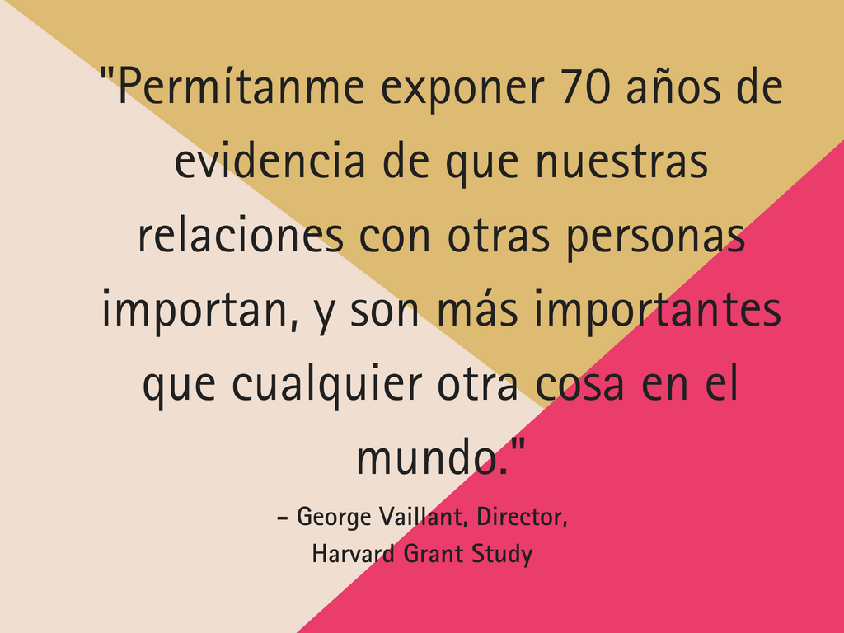
Notes:
Reflexionar
El Grant Study es una investigación de la Universidad de Harvard que ha seguido a 268 hombres durante décadas y décadas, estudiando muchos aspectos diferentes de sus vidas. Es el tipo de estudio longitudinal que es excepcionalmente difícil de mantener con el tiempo, y es una joya en el mundo de las ciencias sociales. George Vaillant, el antiguo director del estudio, resumió los hallazgos de esta manera:
¿Sientes que estás priorizando tus relaciones correctamente? ¿Qué pasaría en su comunidad y en su vida si usted y otros hicieran de estas relaciones una prioridad más alta?
Provided by Six Seconds – The Emotional Intelligence Network

